Slide 1
函数的最大(小)值

Slide 2
函数最大(小)值定义
一般地，设函数y=f(x)的定义域为I，如果存在实数M满足：
(1)对于任意的x∈I，都有f(x)≤M;
(2)存在x₀ ∈I，使得f(x₀)=M.
称M是函数y=f(x)的最大值.
两个条件，为什么缺一不可？
你能仿照最大值定义，给出最小值定义吗？
函数的最大(小)值，实际上是函数图象的最高(低)点的纵坐标.

Slide 3
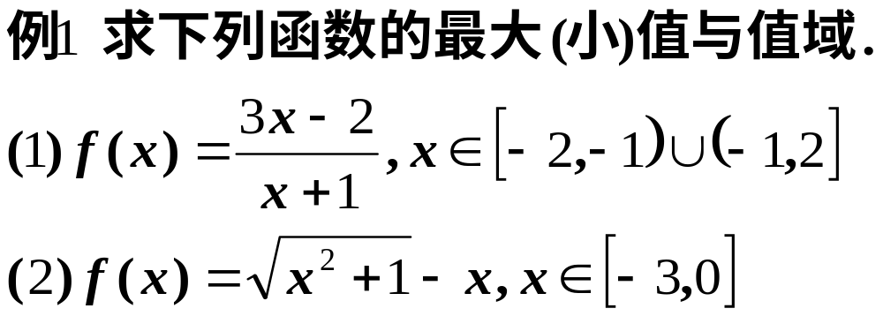
由单调性求最值(值域)
思路：先研究函数在给定区间内的单调性，再求最值或值域.
思考：区间的开与闭，对最值(值域)有什么影响？
思考：若函数在给定区间内存在增区间与减区间，你能否由单调性求最值(值域)？

Slide 4
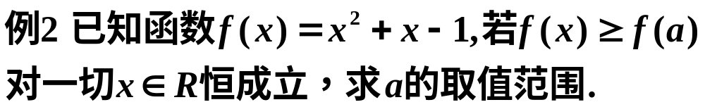
恒成立问题
方法一：利用函数性质(二次函数性质).
方法二：分离参数，转化为求函数最值.
  a<f(x)恒成立⬄ a<f(x)_{min}
  a>f(x)恒成立⬄ a>f(x)_{max}

Slide 5
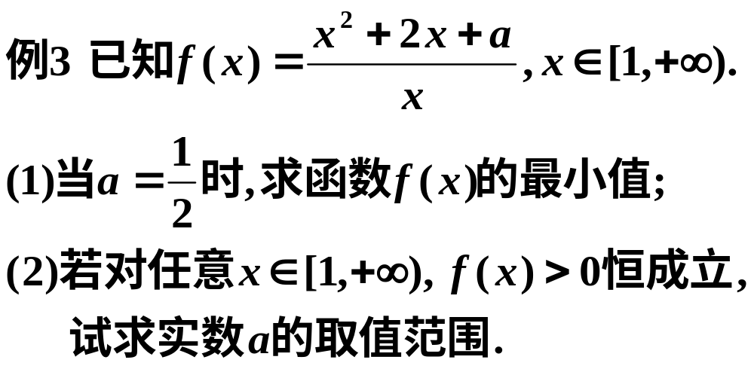
恒成立问题
借助单调性求最值，联系“勾函数”
恒成立问题
  方法一：利用函数性质(二次函数性质).
  方法二：分离参数，转化为求函数最值.

